Slide 1
基于深度学习的Animals图像分类
智能信息处理的统计方法Project3
Authors: 宋安洋 刘喆 李天佑 邓晨欣
2024年12月18日

Slide 2
CONTENTS
01
02
03
04
05
模型选取
模型初始化
数据处理
训练与实验结果
PJ4前瞻
The part one
The part two
The part three
The part two
The part three

Slide 3
Ⅰ
模型介绍
Ⅰ
THE PART 01

Slide 4
1 模型选取
1. lenet5
2. resnet152
3. densenet201
4. alexnet
5. googlenet
6. vgg19_bn
7. vit_b_16

Slide 5
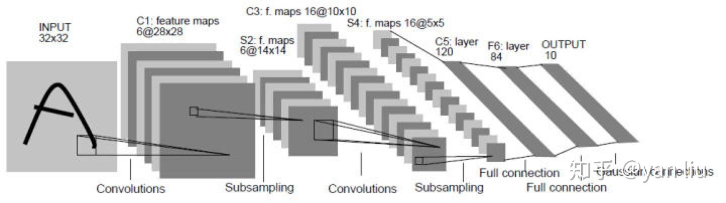
1.1 lenet5

Slide 6
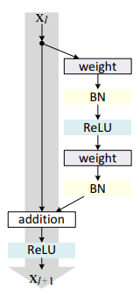
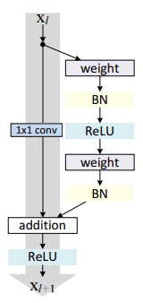
1.2 resnet152

Slide 7
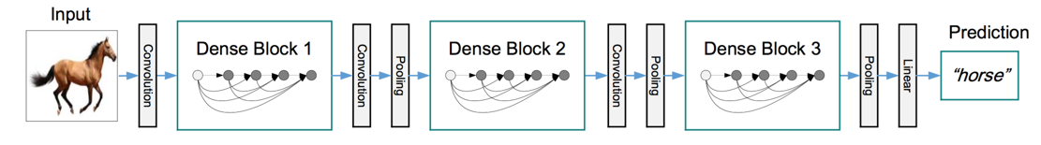
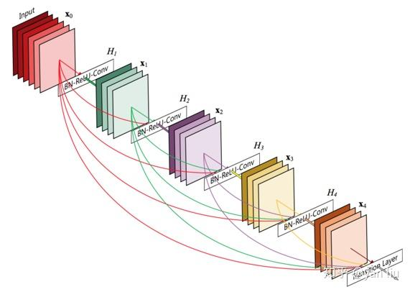
1.3 densenet201

Slide 8
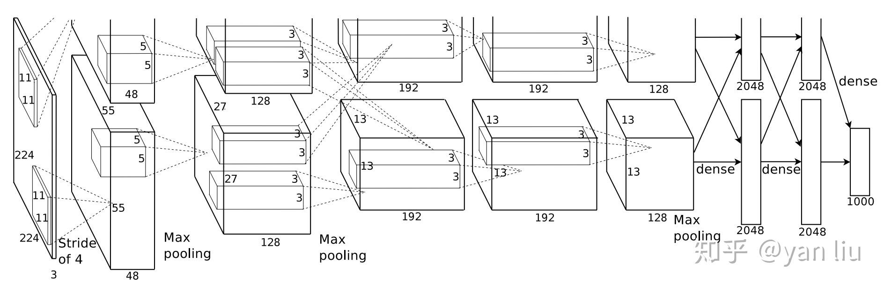
1.4 alexnet

Slide 9
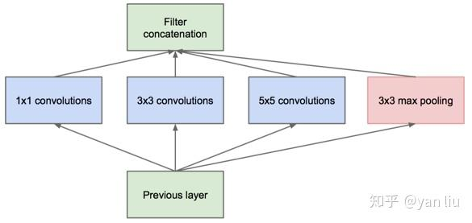
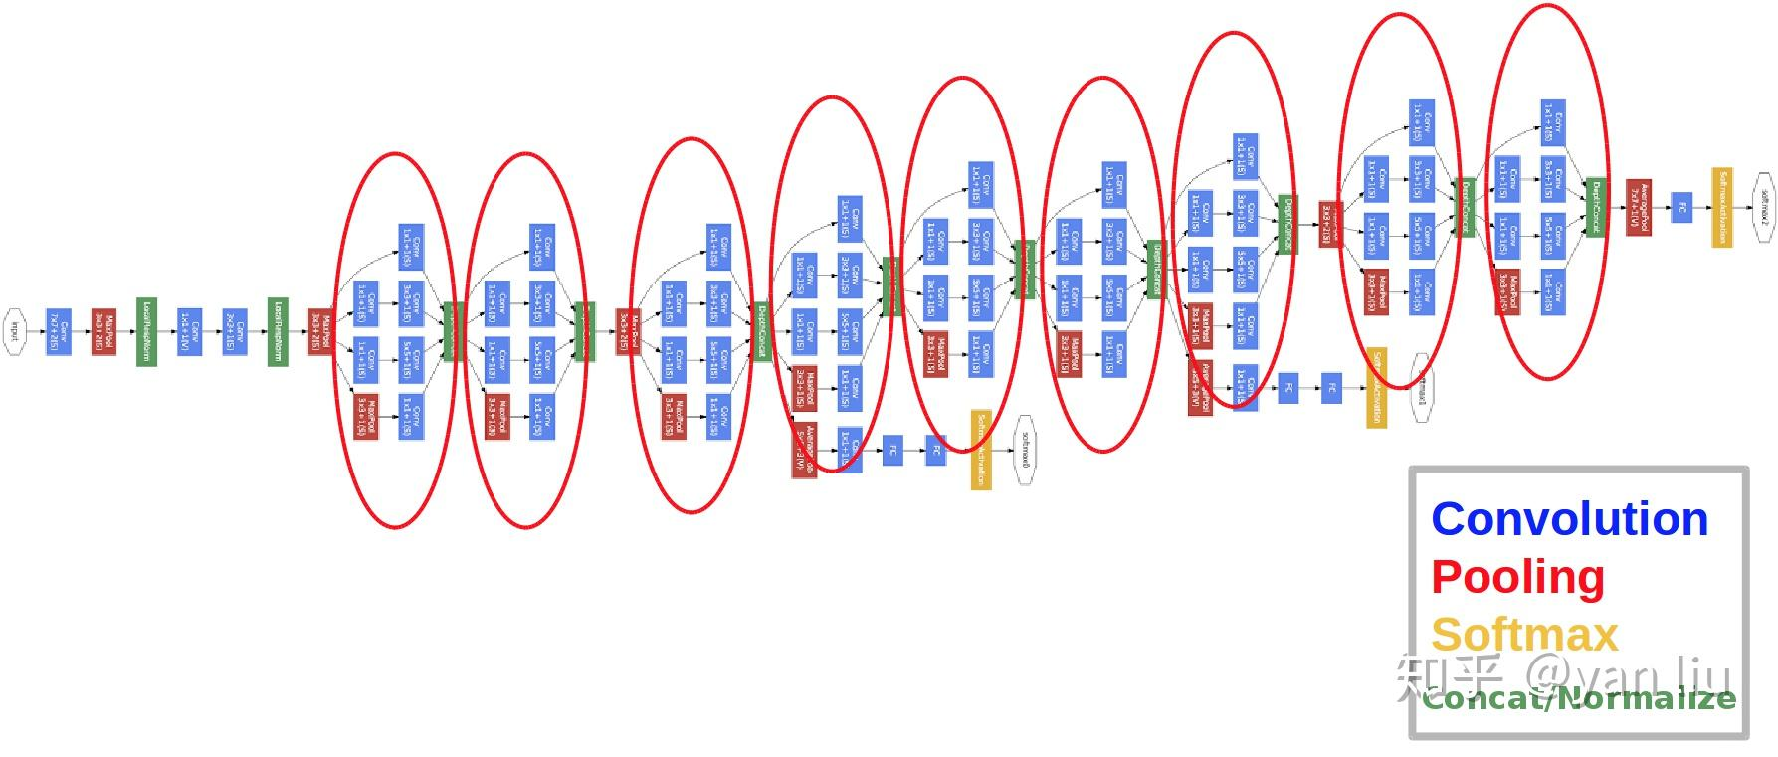
1.5 googlenet

Slide 10
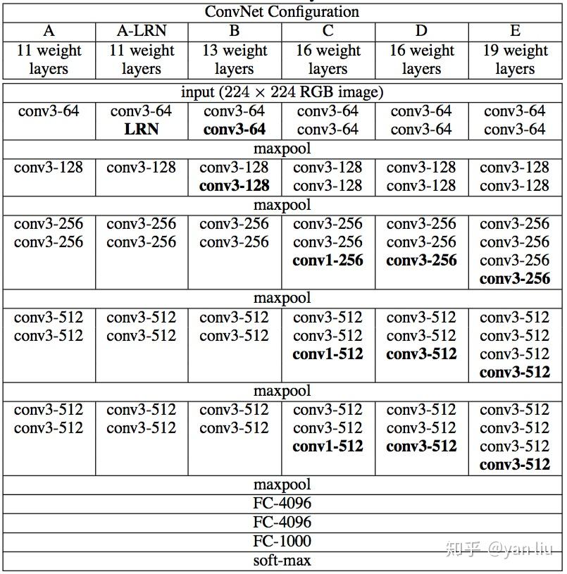
1.6 vgg19_bn

Slide 11
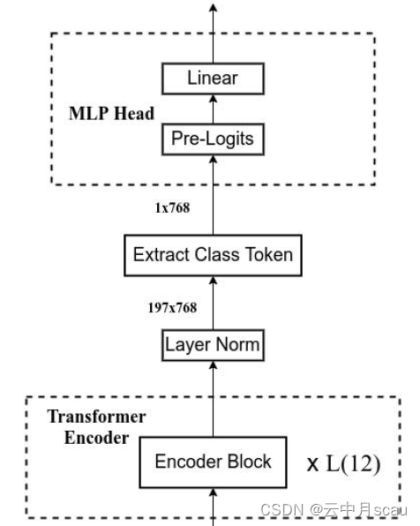
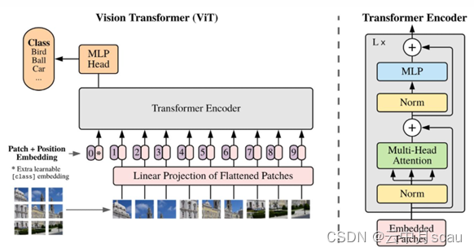
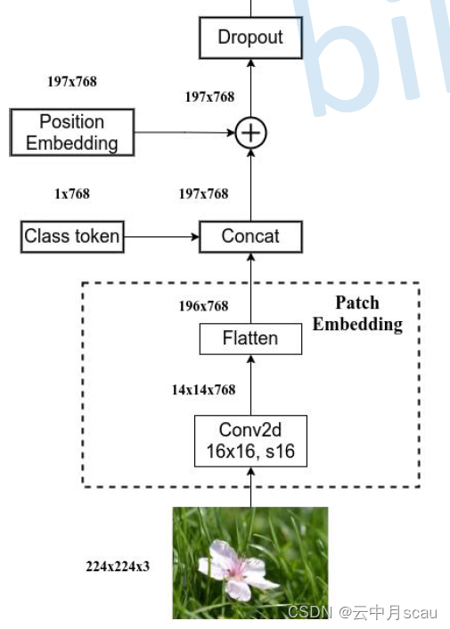
1.7 vit_b_16

Slide 12
Ⅱ
模型初始化
Ⅱ
THE PART 02

Slide 13
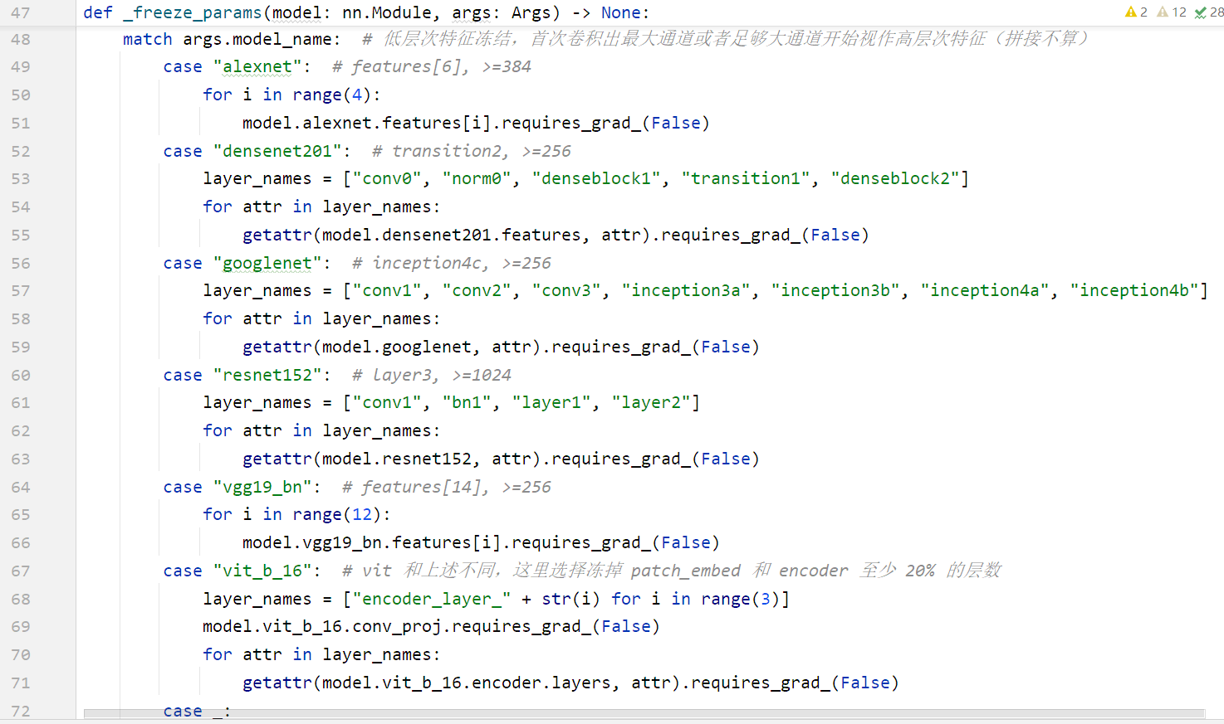
2.1 冻结低层次特征
读取预训练参数，冻结低层次特征
总体来说，我们认为首次卷积出最大通道或者足够大通道（大部分来说认为>=256）开始视作高层次特征。特别地 vit 冻结了前三层

Slide 14
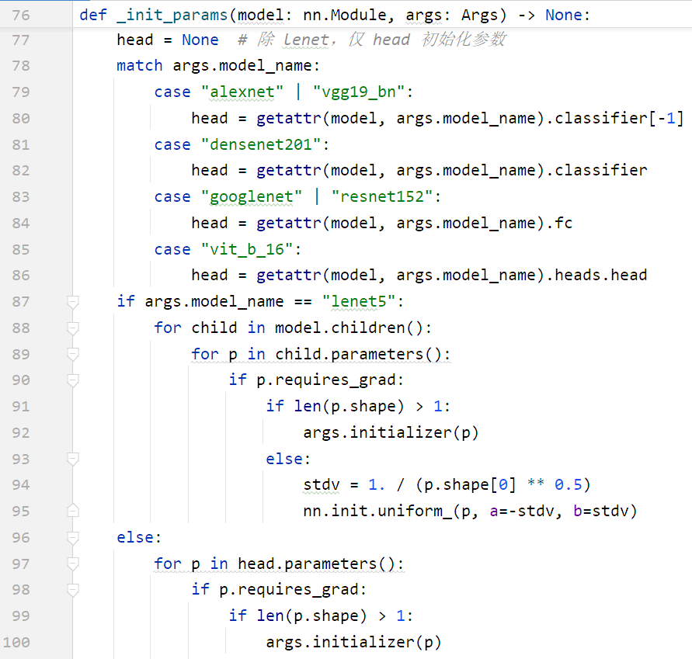
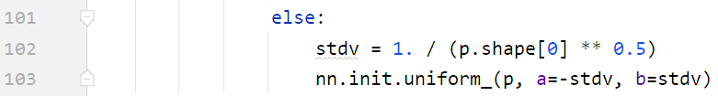
2.2 初始化参数
对于初始化参数
用的kaiming_uniform_
我们只初始化head
即最后一层分类器
对lenet5例外，因为没有预训练，所以整个网络初始化

Slide 15
‌Ⅲ
数据处理
‌Ⅲ
THE PART 03

Slide 16
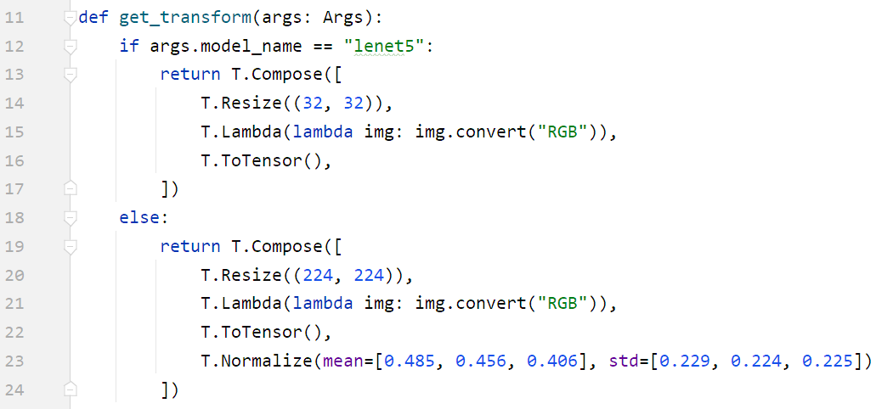
3 数据处理:transform
对lenet5，图像缩放为 32×32。对其他缩放为 224×224
由于数据集中有四通道的 RGBA 图像，这里给它 convert 到 RGB，即丢弃 alpha 通道
由于 alexnet 等模型原用于 imagenet，且我们读取了其预训练好的参数，因此这里进行对齐，采用其均值和标准差进行归一化

Slide 17
Ⅳ
训练与实验结果
Ⅳ
THE PART 04

Slide 18
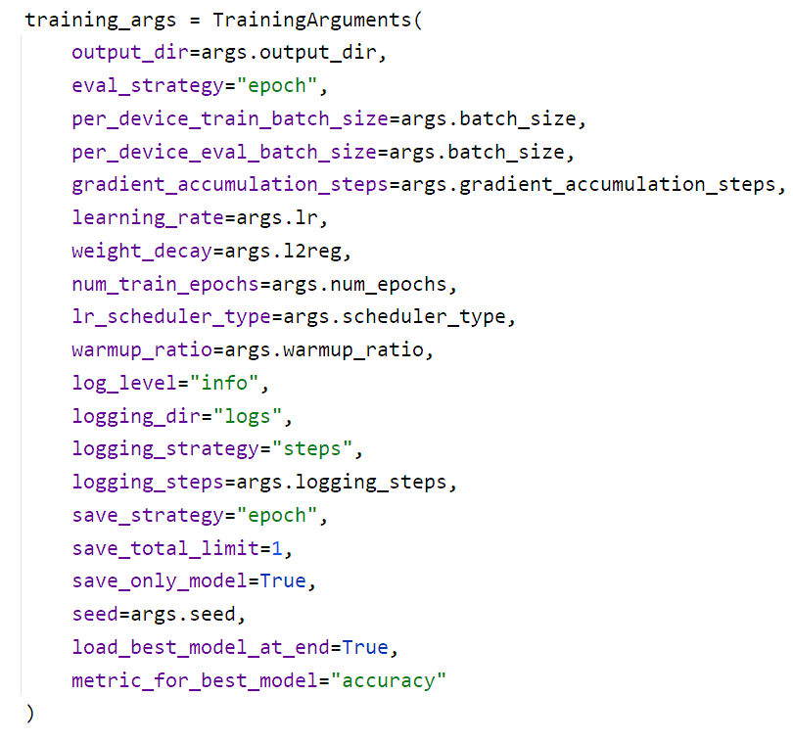
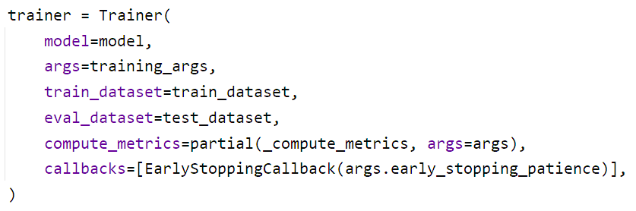
4.1 训练框架
我们使用的是 huggingface 的 datasets 和 Trainer

Slide 19
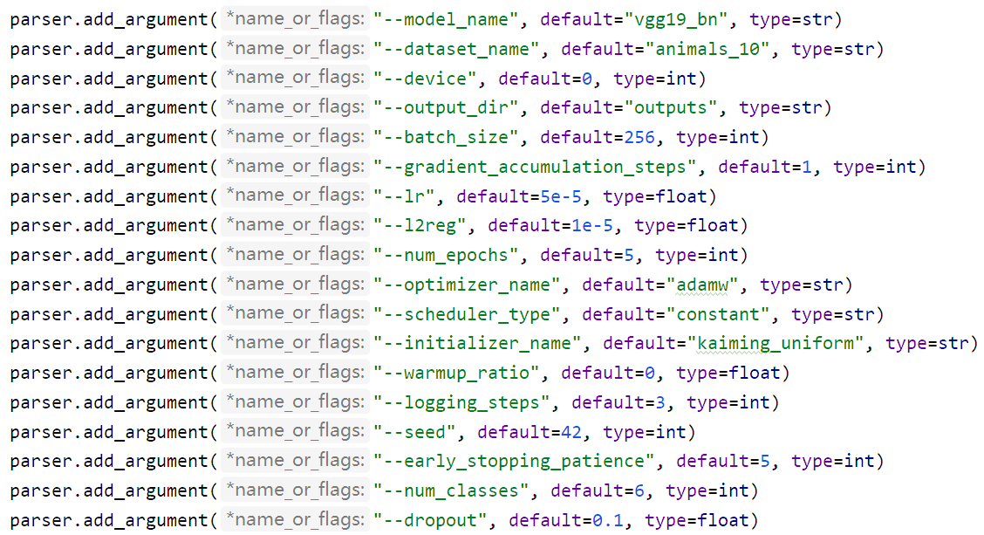
为了快点训完，尽可能把batch_size开大，但是防止泛化性变差，最多开到了256
4.2 parser args
对于 lenet5，因为是从头训。学习率和weight_decay都开的大一点。具体来说，lr=1e-3、l2reg=1e-2、num_epochs=20

Slide 20
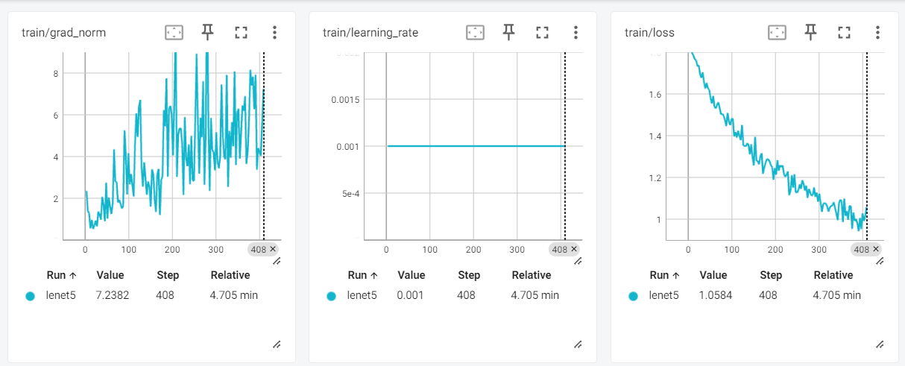
4.3 lenet5 tensorboard
我这里设置了 early_stopping_patience=5
然后这个是在第 408/24=17 个 epoch early stop 了
基本上是刚收敛了

Slide 21
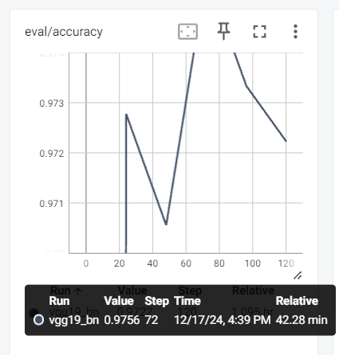
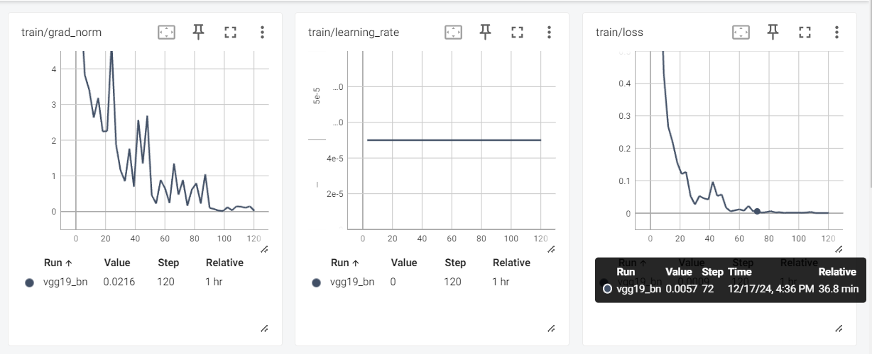
4.4 vgg19_bn tensorboard
基本上 3 个 epoch 就完全收敛了
而且 1 个->3个，acc 97.28->97.56 提升不大
后面其他模型为了节省时间就只训了1个epoch

Slide 22
4.5 实验结果
上周负责 PJ2 的同学，担心结果不好看，数值×2造假了，已修正
模型（深度学习模型取epoch=1的结果） | ACC(%) | F1(%)
决策树 | 44.72 | 40.40
SVM | 45.50 | 44.47
随机森林 | 45.22 | 44.28
XGBoost | 49.28 | 48.87
LightGBM | 50.94 | 50.45
lenet5 | 51.56 | 51.30
resnet152 | 97.22 | 97.23
densenet201 | 97.44 | 97.44
alexnet | 89.89 | 89.93
googlenet | 97.28 | 97.28
vgg19_bn | 97.28 | 97.28
vit_b_16 | 97.28 | 97.29

Slide 23
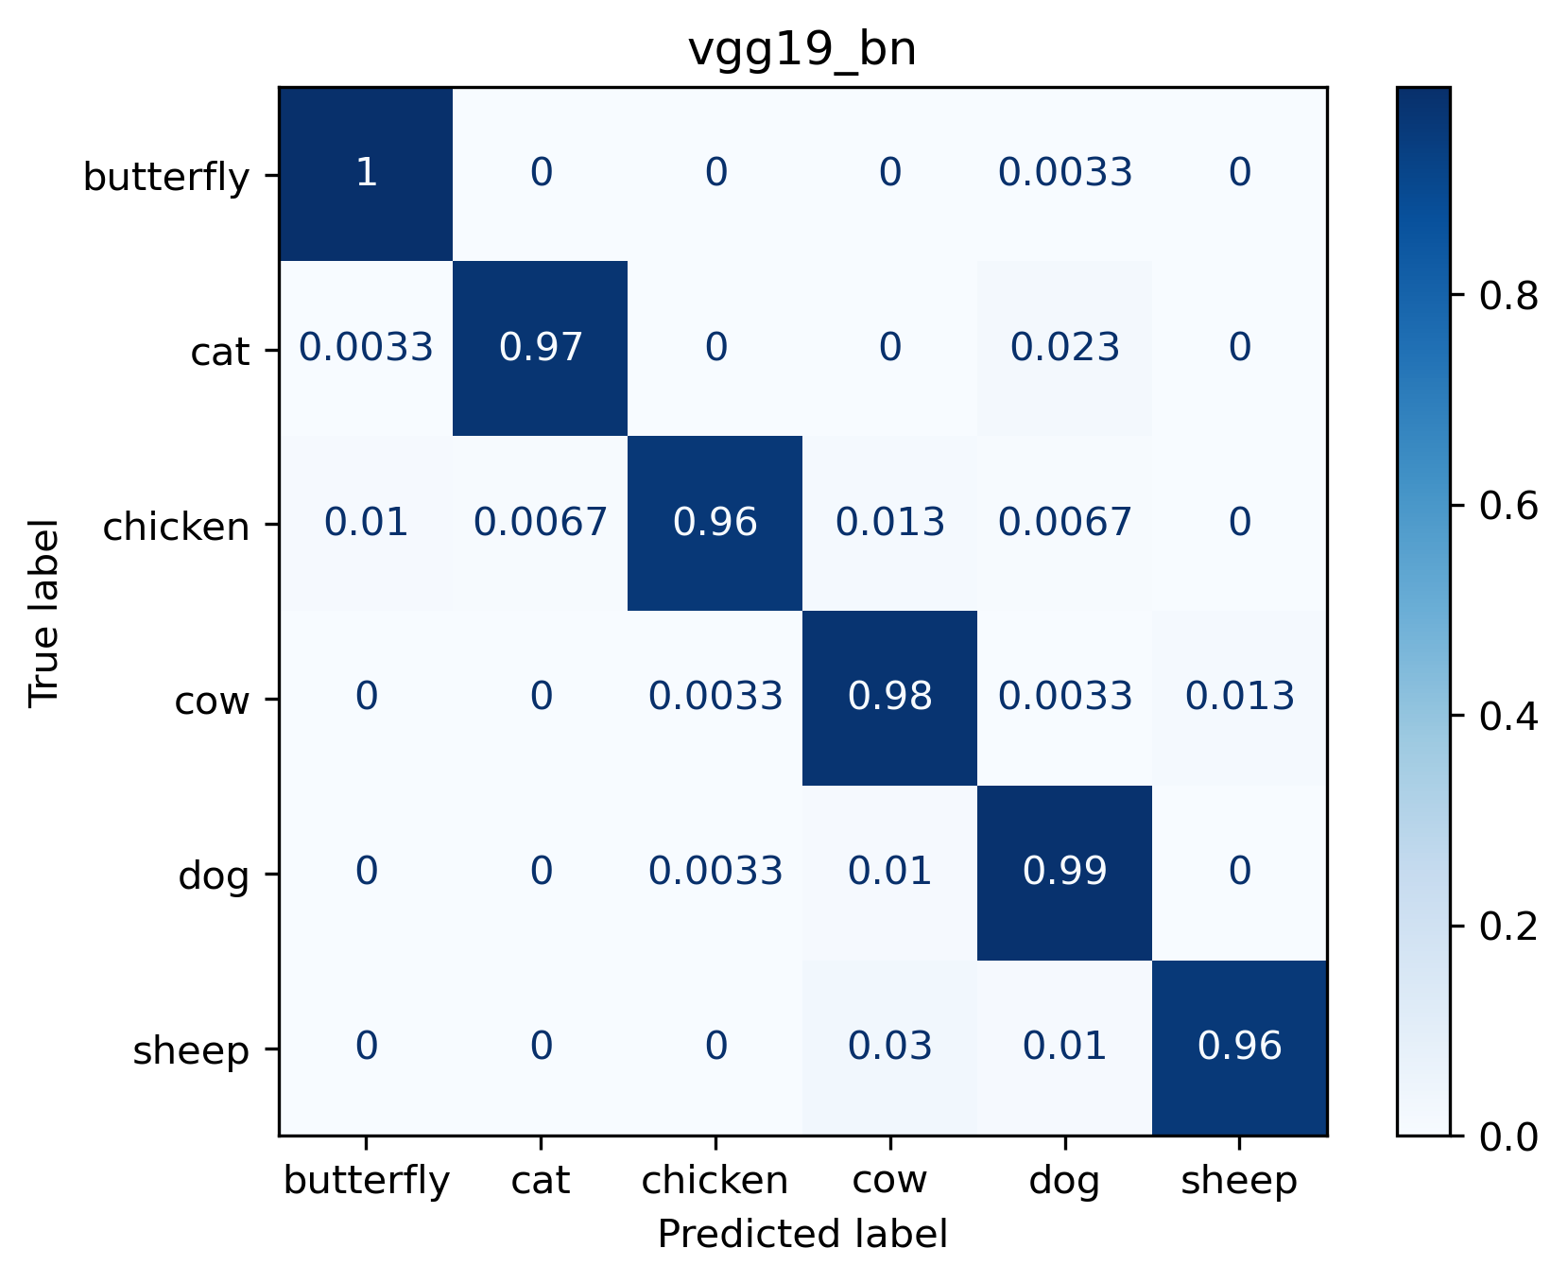
4.6 vgg19_bn实验结果混淆矩阵
错的最多的是
牛和羊
其次很多的是
猫和狗
也有一定比例的
牛和狗、羊和狗
为什么会有一定比例的鸡被分类成蝴蝶，等以后有时间具体人眼分析下怎么区分不清的

Slide 24
V
PJ4前瞻
V
THE PART 05

Slide 25
5 PJ4前瞻：limitations and future works
目前在 PJ3 中处理的还是比较简单的，接下来在PJ4中可如下改进：
1. 采用线性衰减的 scheduler 等训练 3 个 epochs 而不是恒定学习率
2. 加一点warmup
3. 做一些数据增强：如随机翻转、随机剪裁、混合提升、随机马赛克增强等等
4.backbone 和 heads 采用不同学习率
5.集成学习：可以简单地多个模型的结果voting。也可以多个backbone的特征提取的结果拼接，加一点简单的neck然后+head

Slide 26
T hanks for your listening!
Authors: 宋安洋 刘喆 李天佑 邓晨欣
2024年12月18日

